Slide 1
UÛY BAN NHAÂN DAÂN QUAÄN 12
TRÖÔØNG TIEÅU HOÏC LYÙ TÖÏ TROÏNG
Caùc pheùp tính
daïng 10 + 4, 14 – 4

Slide 2
14 gồm 10 và 4.
Gộp 10 và 4 được 14
14

Slide 3
10 + 4 = ?
14 – 4 = ?
10 + 4 = 14
14 – 4 = 10

Slide 4
10 + 7 = 17
17 – 7 = 10
?
?
10 + 5 = 15
15 – 5 = 10
?
?

Slide 5
Tính
1
10 + 8 = 18
10 + 9 = 19
?
?
18 - 8 = 10
16 – 6 = 10
?
?

Slide 6
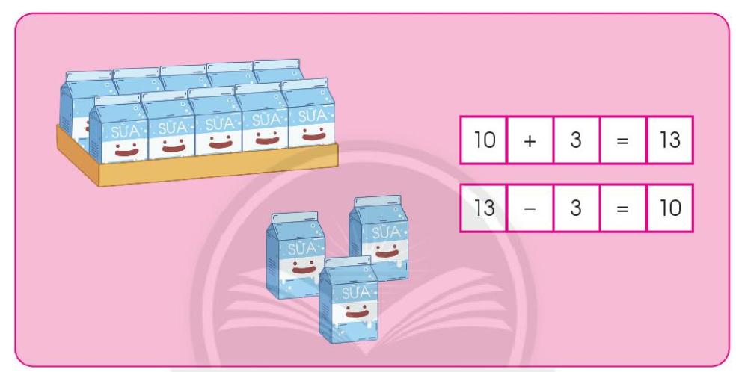
Viết các phép tính theo mẫu:
2
Mẫu:

Slide 7
10
+
2
=
12
12
-
2
=
10

Slide 9
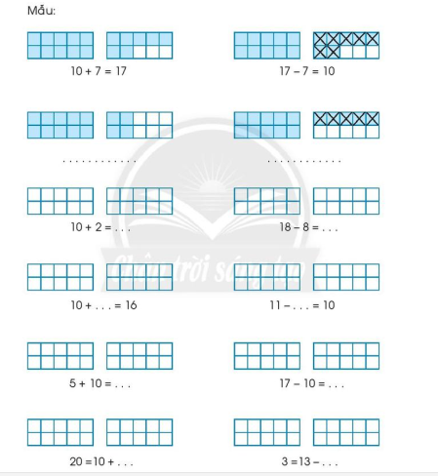
10 + 4 = 14
15 - 5 = 10
12
10
6
1
15
7
10
10

